Slide 1



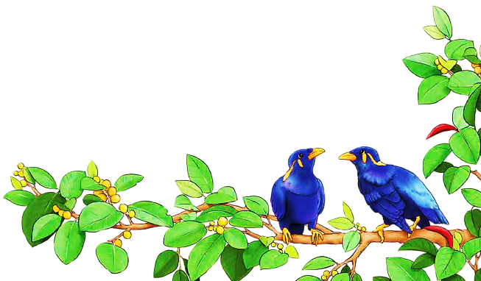
TIẾT 3

Slide 2





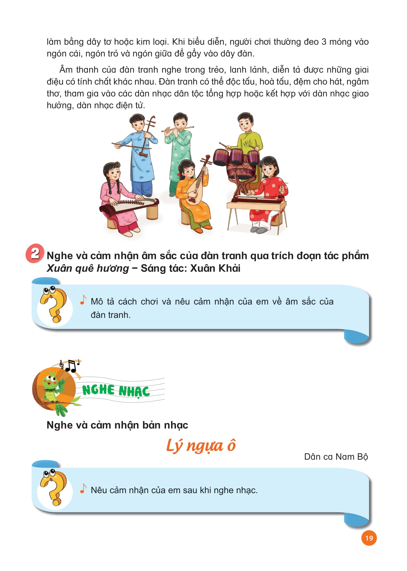
TIẾT 3

Slide 3

KHỞI
ĐỘNG

Slide 4

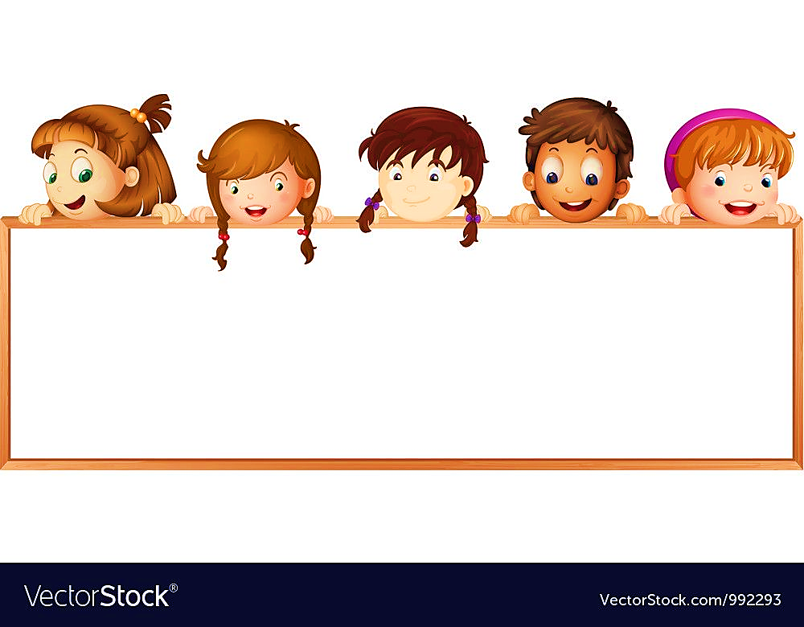


Slide 5

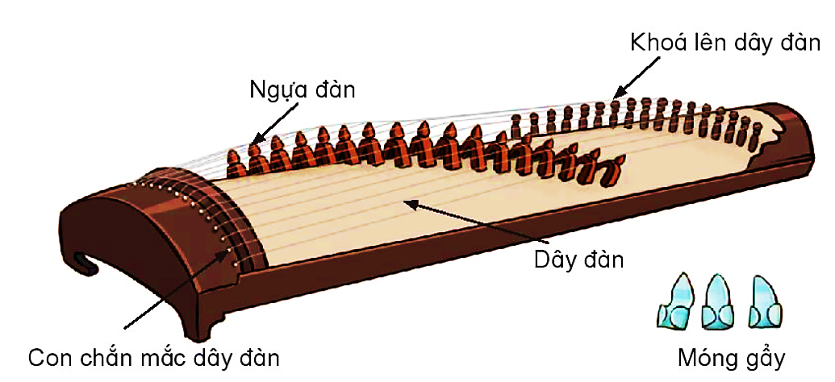

Slide 6
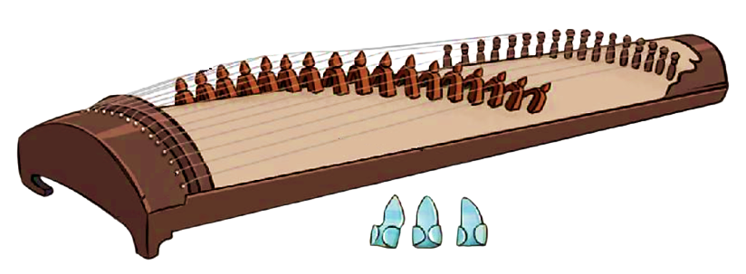
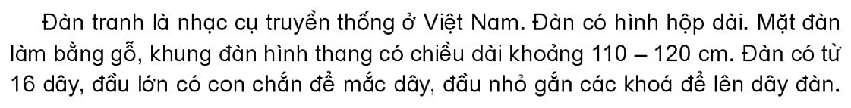
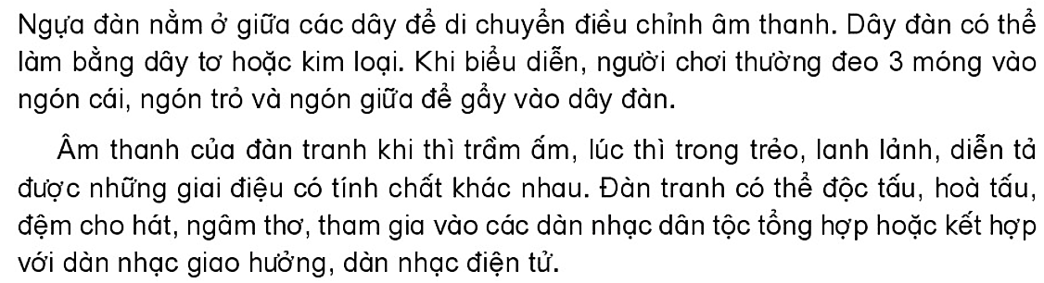

Slide 7



CÂU HỎI
Mô tả cách chơi và nêu cảm nhận của em về âm sắc của đàn tranh.

Slide 8




Slide 9
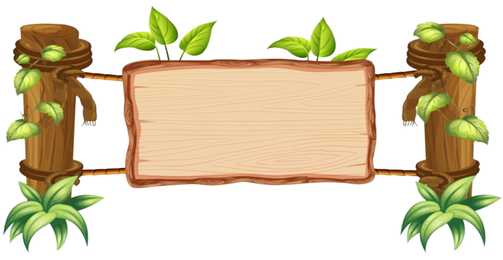
NGHE NHẠC
KẾT HỢP GÕ ĐỆM

Slide 10
CÂU HỎI
+ Cảm nhận của em khi nghe bản hòa tấu Lí ngựa ô?
+ Em đã được nghe bản hòa tấu này chưa?
+ Em có nhận ra âm thanh nhạc cụ nào trong dàn nhạc?

Slide 11


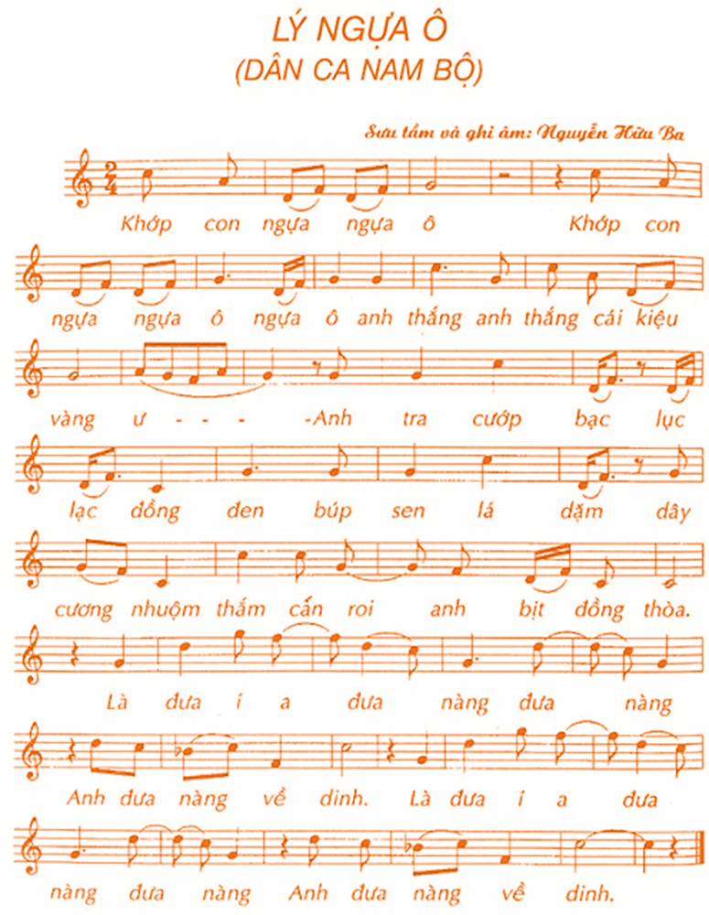
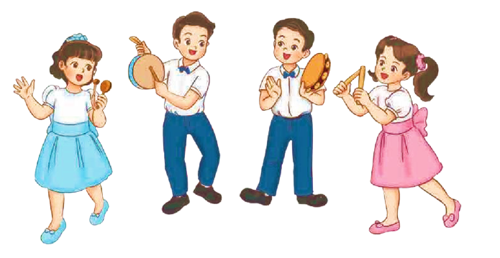
NHẠC NGHE

Slide 12
TRÒ CHƠI
MẢNH GHÉP KÌ DIỆU

